Slide 1
Телефонний довідник на C++
Проект було зроблено Євгеном Пономаренком
Комп'ютерна академія Шаг

Slide 2
Технічне завдання
Метою цього проекту є телефонний довідник.
Ця програма повинна забезпечувати виконання таких функцій:
Збереження: імені та прізвища, номери робочий та домашній, адреса проживання, електронна пошта та дата народження.
Текстове меню з 7 функціями: показ усіх контактів, додати нового або відредагувати вже існуючого, сортування за віком та пошук або видалення контакту за номером.
Проект реалізований мовою С++.

Slide 3
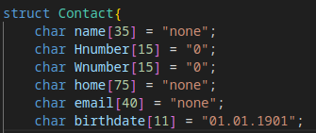
Структура даних - Contact
Також у структурі знаходяться такі функції:
Показ контакту
Створення контакту
Збереження в bin файл або вивантаження з bin файлу
Конвертер дат з рядка в int

Slide 4
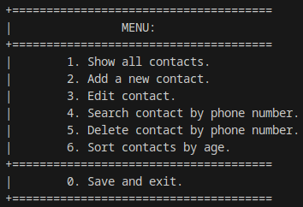
Функционал меню
1. Show all contacts
2. Add a new contact.
3. Edit contact.
Показ усіх контактів
Додати новий контакт
Змінити один параметр у контакті
4. Search contact by phone number.
5. Delete contact by phone number.
6. Sort contacts by age.
Показ контакту за домашнім або робочим номером
Видалення контакту за домашнім або робочим номером
Сортування контактів за датою народження

Slide 5
ДЯКУЮ ЗА УВАГУ!

